Slide 1
L’EPAULE
EXAMEN CLINIQUE, ORIENTATION DIAGNOSTIQUE
X.NICOLAY Alès

Slide 2
LES ORIENTATIONS
L’épaule raide
L’épaule « tendineuse »
  Tendinopathies
  Ruptures de coiffe
L’épaule instable
L’épaule dégenérative (omarthrose)

Slide 3
L’EXAMEN CLINIQUE
(BILATERAL et COMPARATIF)
PRÉCÉDÉ D’UN INTERROGATOIRE ORIENTÉ MINUTIEUX
INSPECTION: le patient enlève seul ses vêtements
  ➔ apprécier objectivement la gêne et la douleur
  face, dos, profil
  - articulation acromio-claviculaire
  - symétrie des épaules
  - le rachis cervical (pathologie intriquée +++)
  - amyotrophie des loges sus- et sous épineuses
  - décollement de l’omoplate

Slide 4
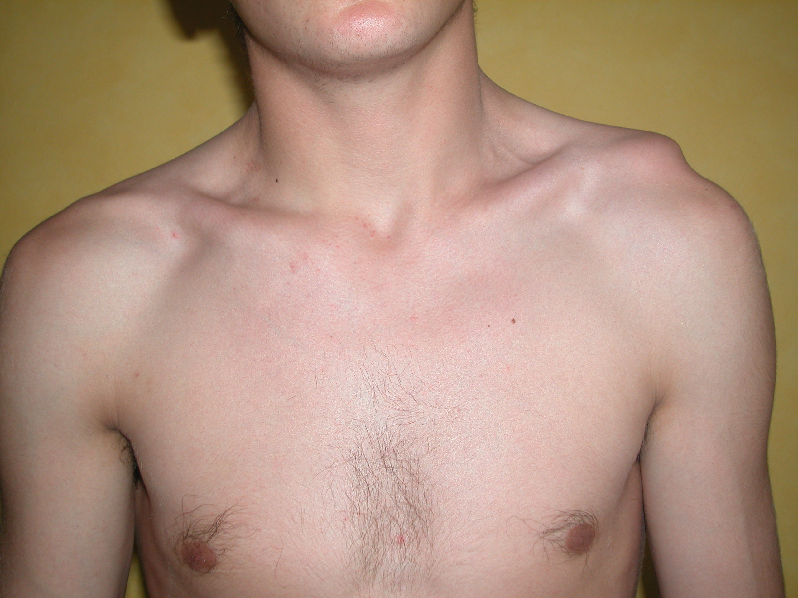
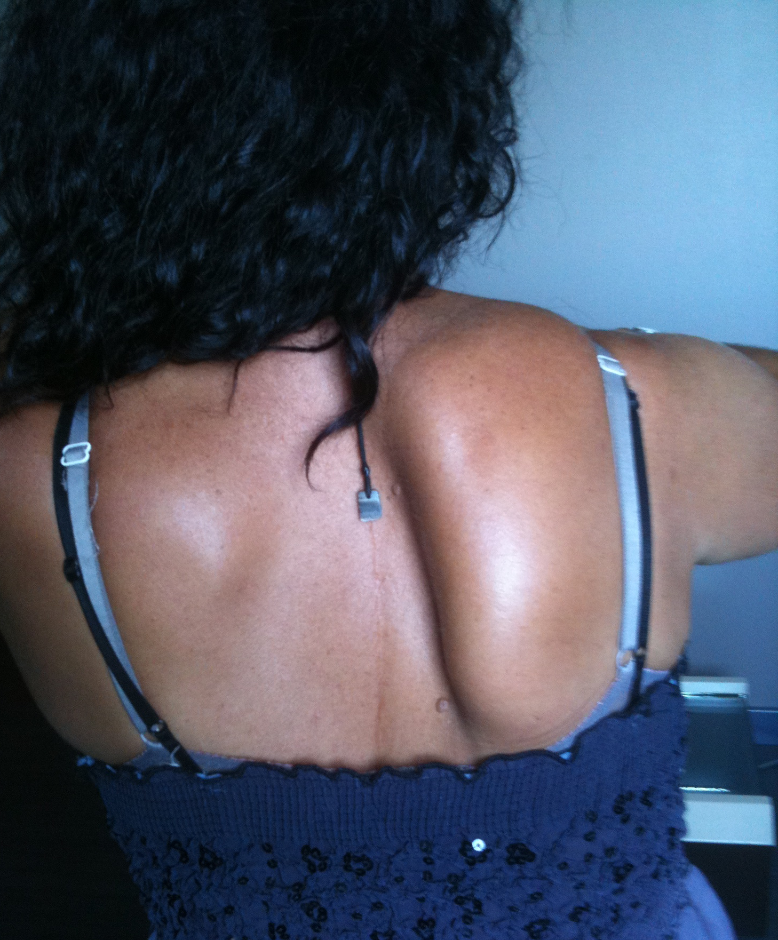
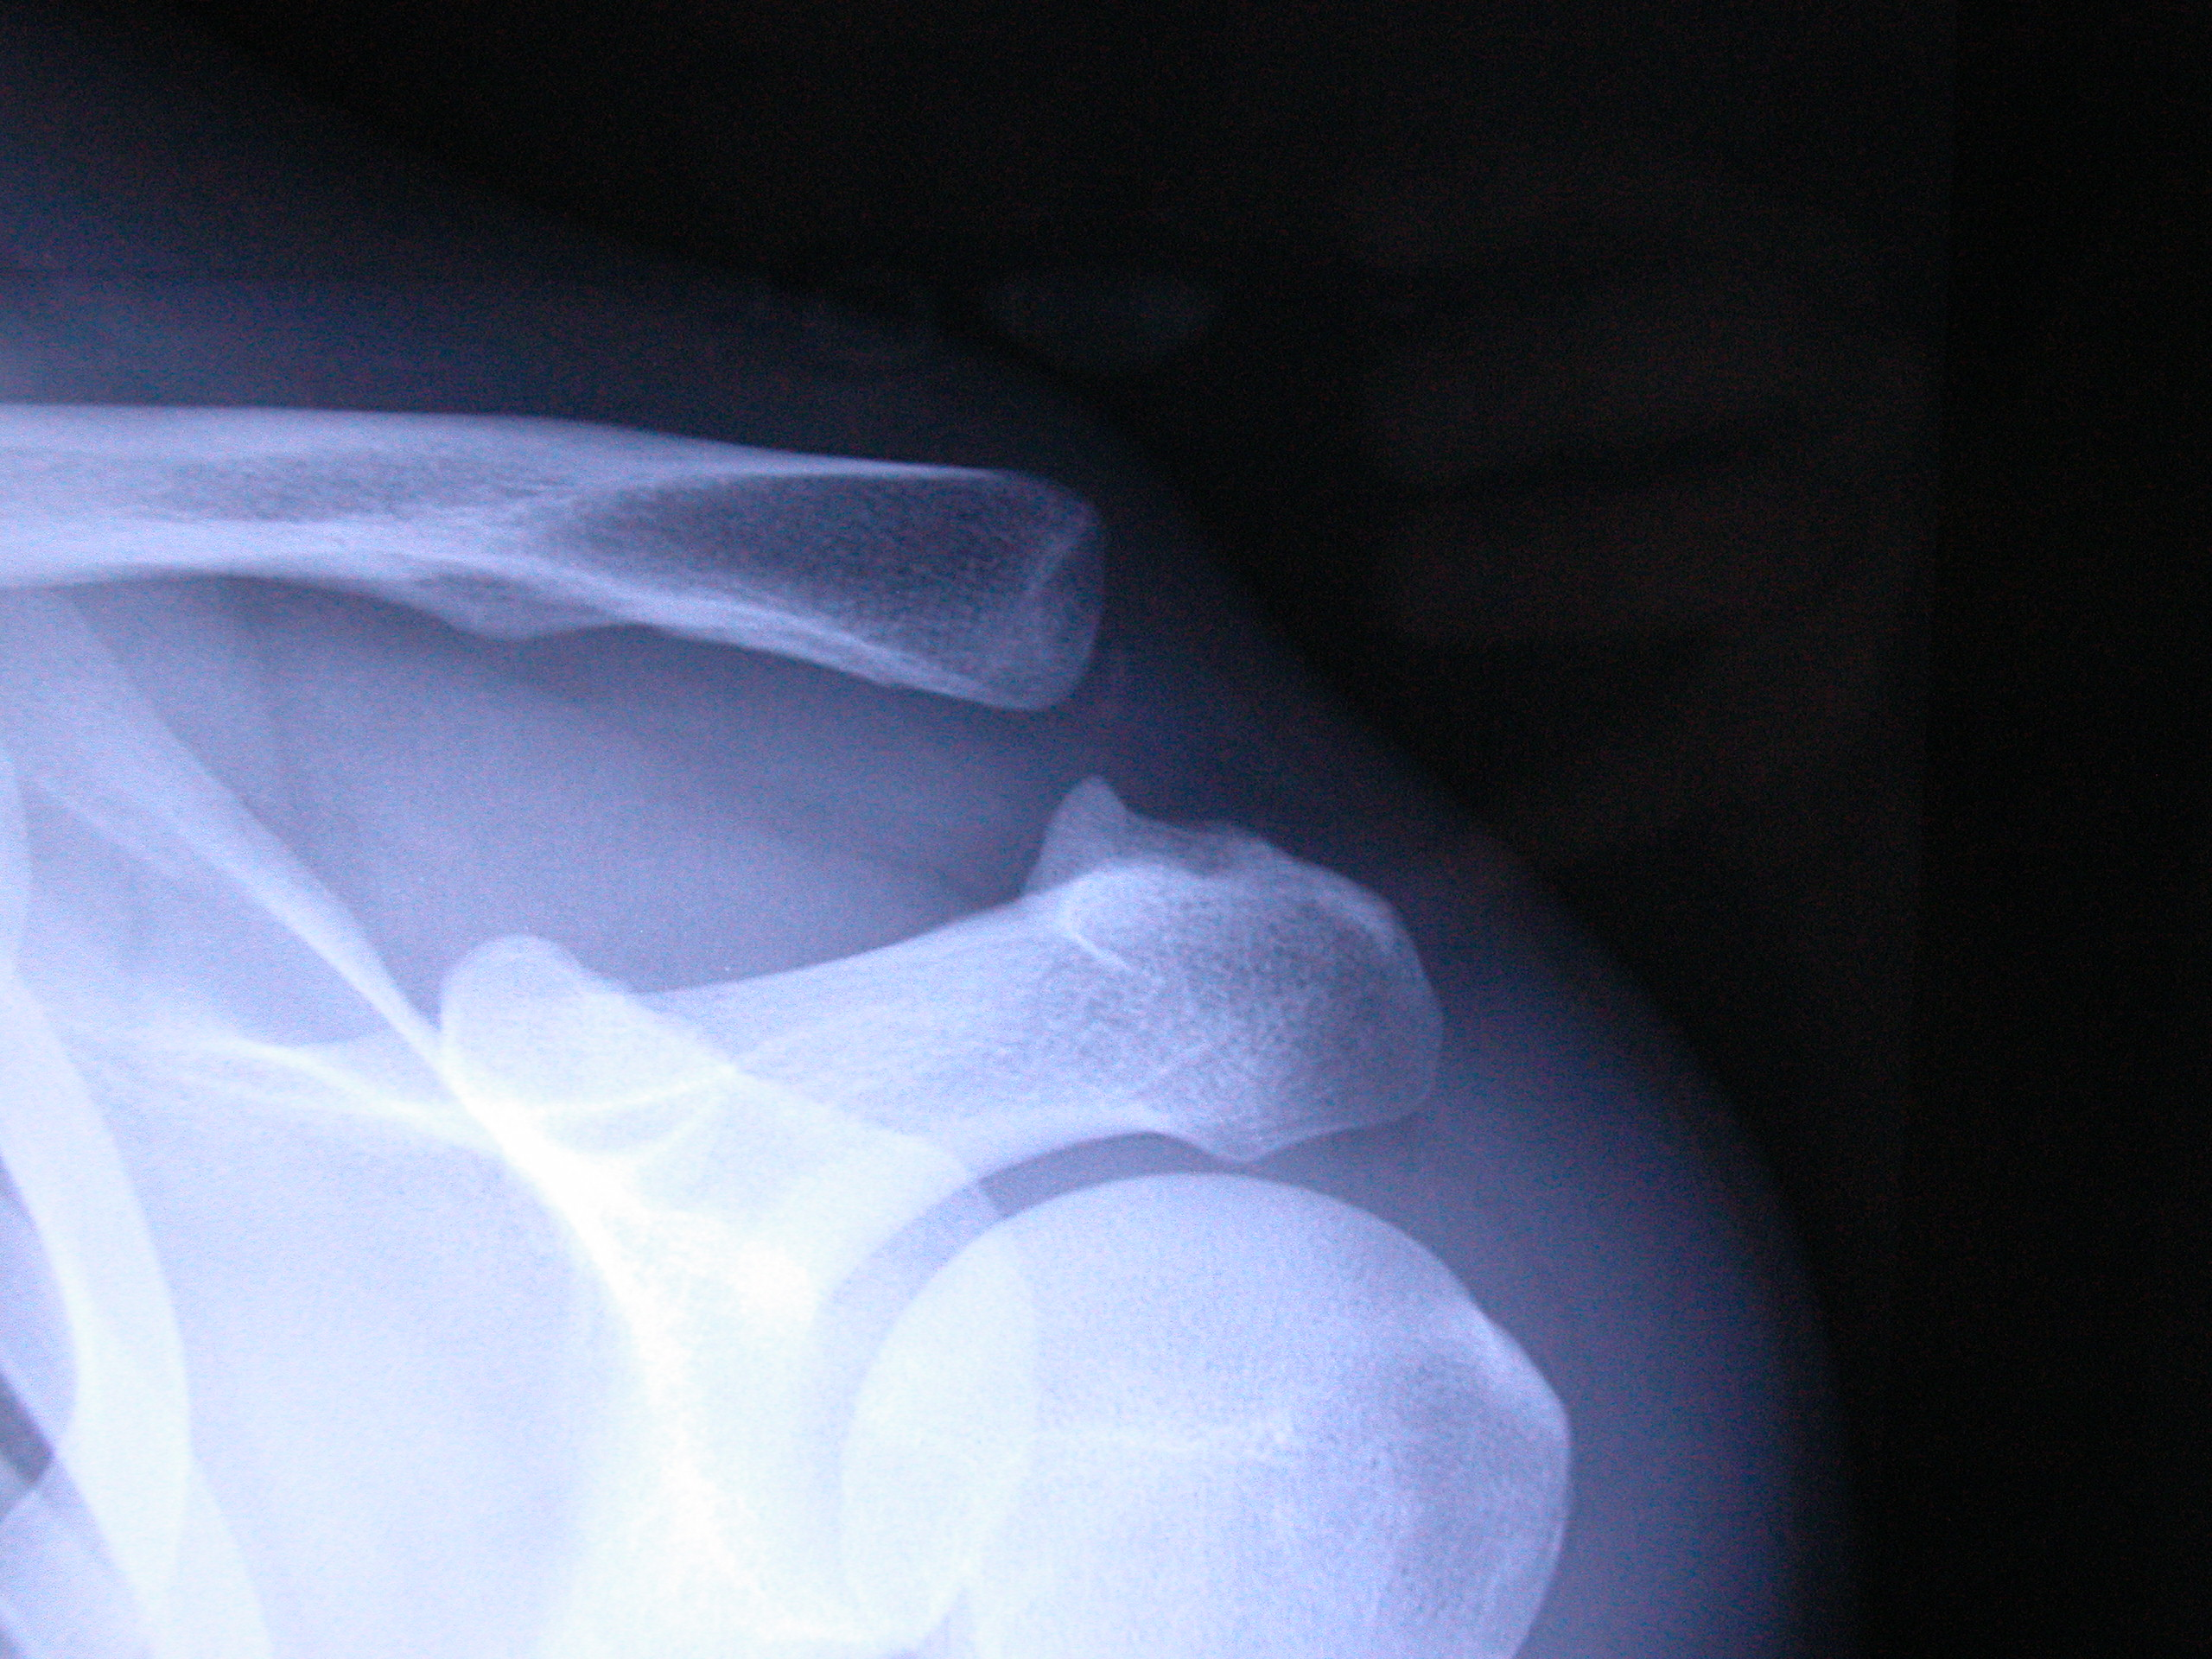
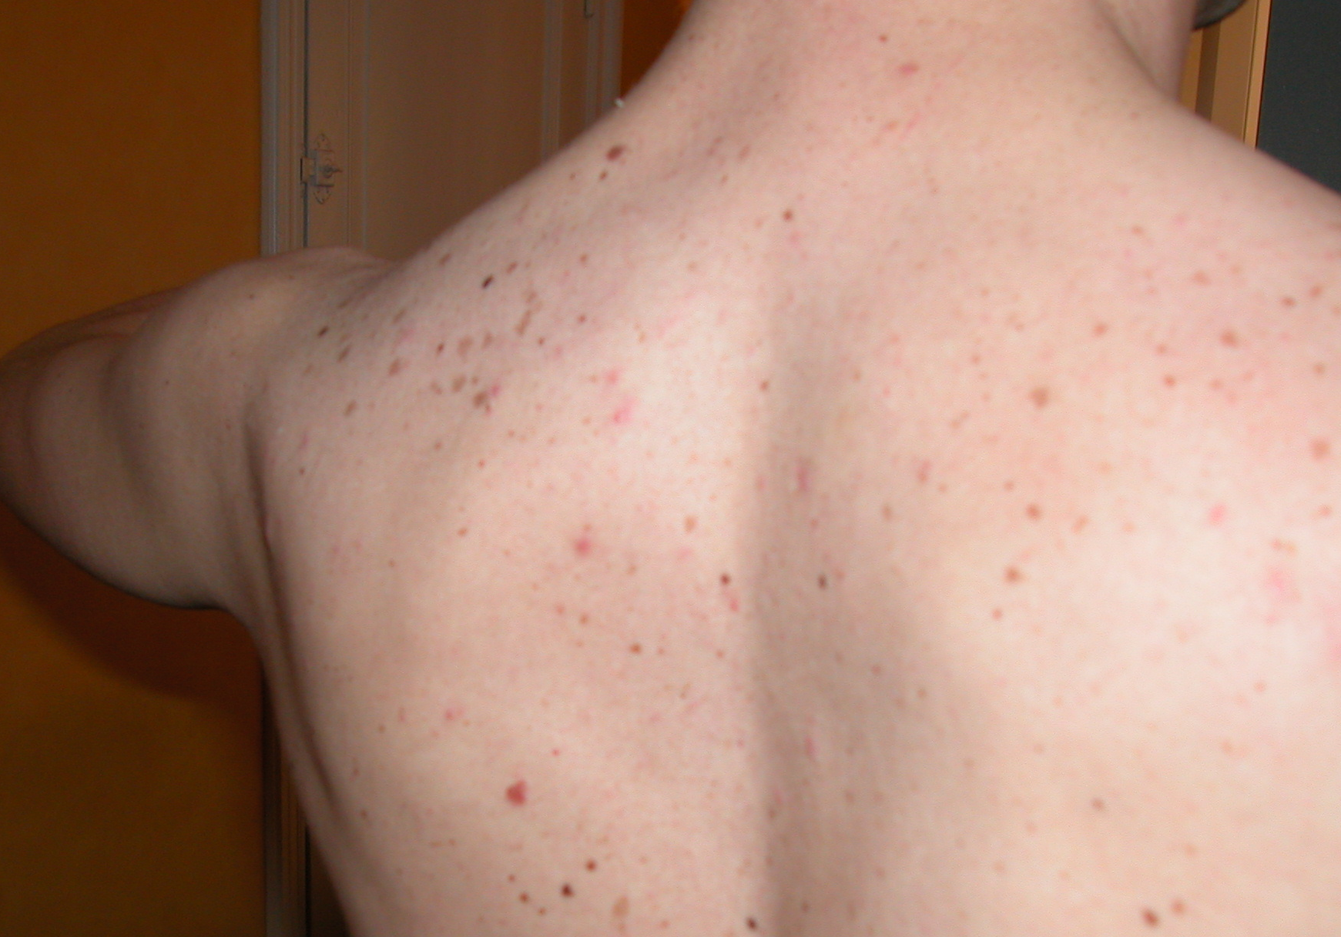
Paralysie du nerf de Charles Bell
Luxation acromio-claviculaire
Amyotrophie du
Sous épineux

Slide 5
EXAMEN CLINIQUE
2. PALPATION: Recherche des points douloureux
    Rachis
    Clavicule
    Acromio-claviculaire
    Acromion antérieur et externe
    Gouttière bicipitale (TLB)

Slide 6
L’EXAMEN CLINIQUE
3. MOBILITES
a. Mobilité passive: ➔ Diagnostic de capsulite
- élévation antérieure (antépulsion ou flexion)
  - élévation latérale (abduction)
  - rotation externe, coude au corps (RE1)
  - rotation externe-abduction (RE2)
  - rotation interne, main dans le dos (pouce sur épineuses)
b. Mobilité active: ➔ limitation douloureuse
➔ épaule pseudo-paralytique

Slide 7
L’EXAMEN CLINIQUE
4. LES MANŒUVRES DYNAMIQUES
Le testing tendineux:
ATTENTION: Doit apprécier la résistance pas la douleur
sus épineux: JOBE
sous épineux +/- petit rond: PATTE; Retour auto.; Clairon
sous scapulaire: GERBER; Belly Press Test
tendon du long biceps: palm up
Les signes de conflit:
arc douloureux de NEER
YOCUM
HAWKINS

Slide 8
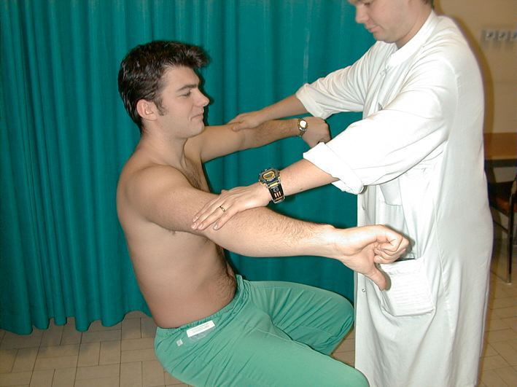
Testing tendino-musculaire
Muscle supra-épineux
    Test de JOBE
    Perte de FORCE = +
Attention aux faux positifs
Se = 90% Spe < 50%

Slide 9
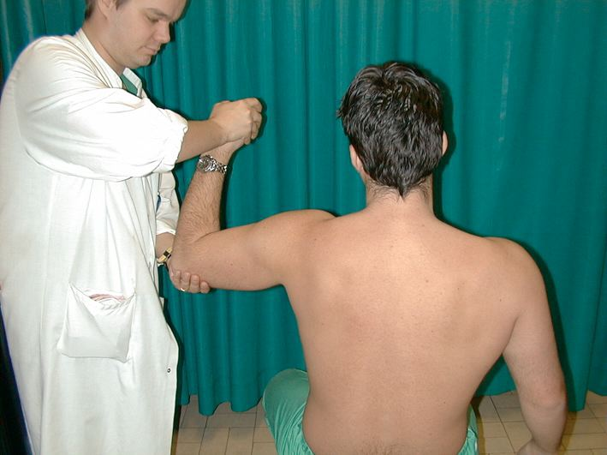
Testing tendino-musculaire
Muscle infra-épineux
    Test de PATTE
        Re 2 contrariée
        Perte de Force
Se = 79% Spe = 67%

Slide 10
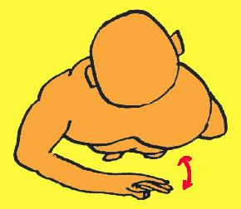
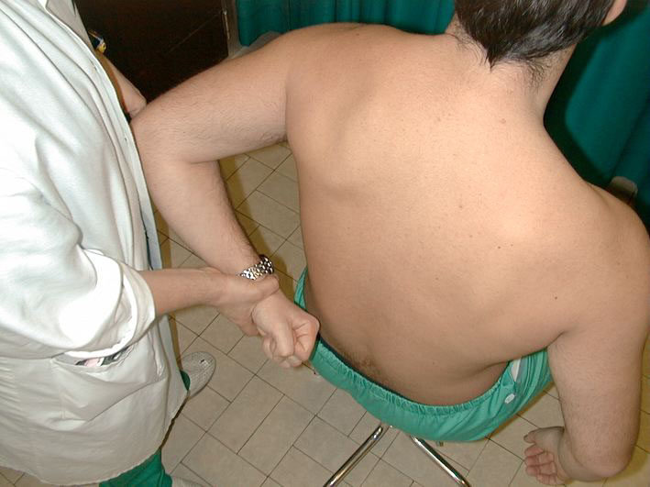
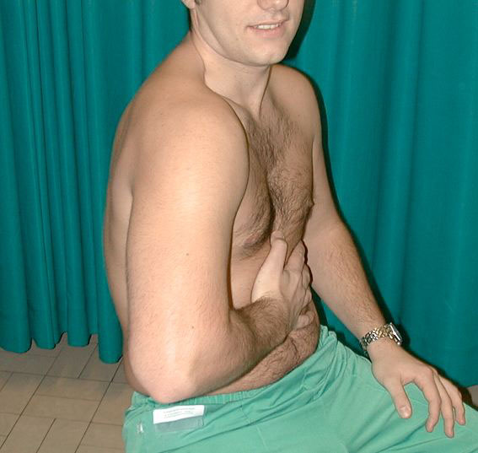
Testing tendino-musculaire
Muscle subscapulaire
    Re1 passive
    Lift off test de GERBER
    Belly press test
Se = 60% Spe = 85%

Slide 11
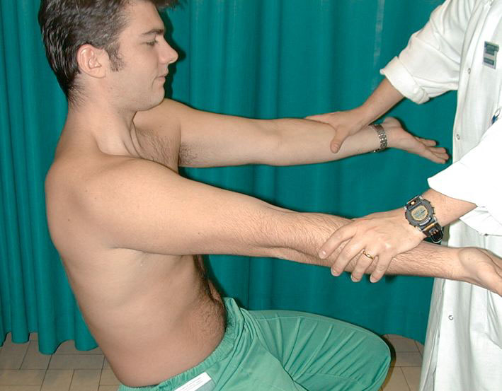
Testing tendino-musculaire
Muscle biceps brachial
    Test de YERGASON
        Supination contrariée
    Palm up test (Speed test)
        Douleur / gouttière
Se = 87% Spe = 47%

Slide 12
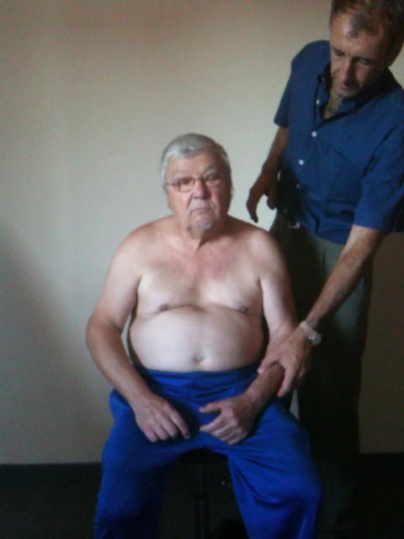
Tests de conflit
NEER
YOCUM
HAWKINS

Slide 13
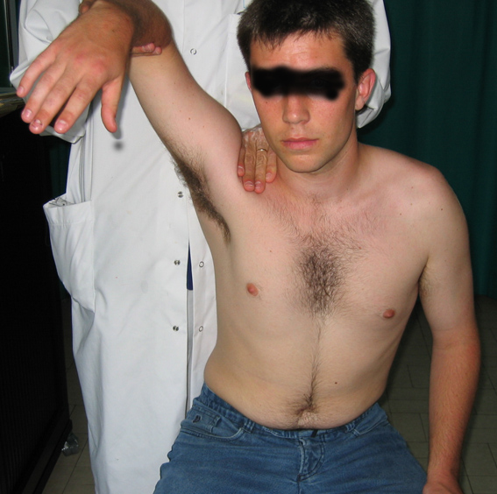
L’EXAMEN CLINIQUE
5. RECHERCHE D’UNE INSTABILITÉ
- L’appréhension:
en élévation antérieure
en abduction rotation externe
- L’hyper abduction passive
gléno-humérale (Signe de Gagey)
- Le recentrage de la tête humérale (relocation test)
-Le test « perso »

Slide 14

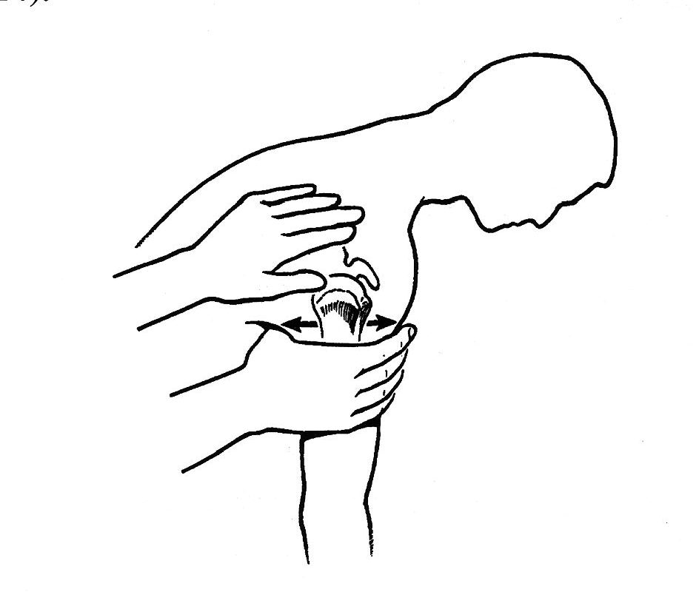
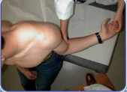
L’EXAMEN CLINIQUE
6. RECHERCHE D’UNE HYPERLAXITE
- sulcus test
- tiroir antéro-postérieur
- hyper rotation externe
⬇

Slide 15
EXAMEN CLINIQUE
MESURE DE LA FORCE à bout de bras
2 mesures: on prend la moyenne
Evaluation fonctionnelle objective:
LE SCORE DE CONSTANT

Slide 16
EVALUATION OBJECTIVE:
LE SCORE DE CONSTANT
Douleur /15 pts | Activité /20 pts | Mobilité /40 pts | Force /25 pts
Aucune = 15 | Gêne Prof. de 4 à 1 | Élévation 10 à 0 | Dynamo-mètre
Legère =10 | Loisir/sport de 4 à 1 | Abduction 10 à 0 | Position de Jobe
Moderée =5 | Sommeil de 4 à 1 | Rot. Ext. 10 à 2 | 2 mesures: en kilos
Sevère = 0 | Norm. =10 Ceinture=2 | Rot. Int. 10 à 2 | Moyennex2 max 25

Slide 17


